Slide 1

Python Core
Телеграм-бот
«РАДІАЦІЯ В СВІТІ»
@radiazioni_ionizzanti_bot
Розробник – Руслан Качуровський

Slide 2
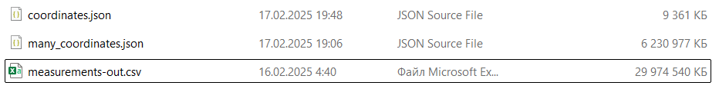
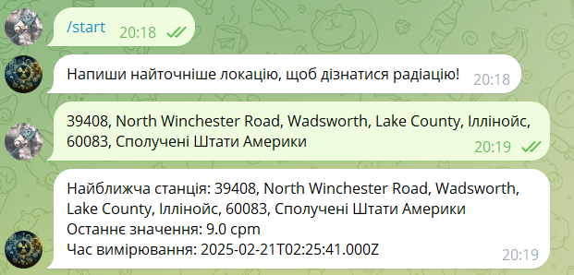
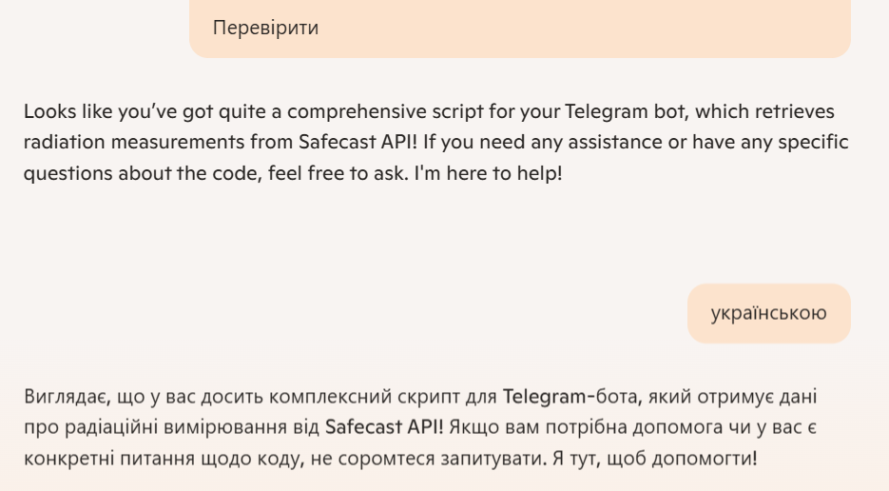

Slide 3
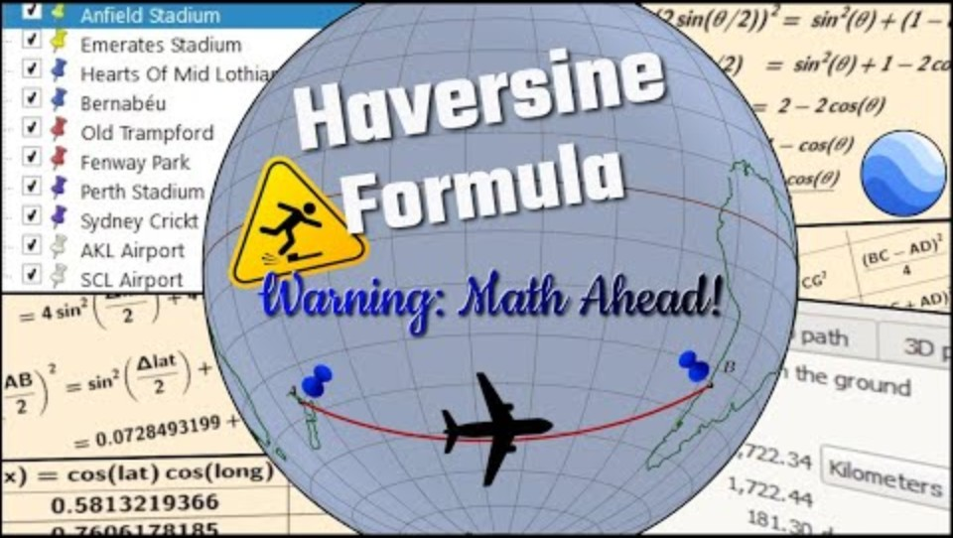

Slide 4
